Slide 1
Wykorzystaj w pełni swoją przygodę z programem Erasmus+
Testy i kursy językowe
on-line

Slide 2
Erasmus+ OLS: języki
Języki dostępne na platformie OLS:
BG, CS, DA, DE, ET, EL, EN, ES, FR, HR, GA, IT, LV, LT, HU, MT,
NL, PL, PT, RO, SK, SL, FI & SV.

Slide 4
Erasmus+ OLS: testy
Udział w teście biegłości językowej Erasmus+ OLS jest obowiązkowy
dla wszystkich uczestników mobilności w programie Erasmus+ wyjeżdżających na staże/praktyki, których mobilność (bez dni podróży) będzie trwała minimum 19 dni, jeżeli jeden z dostępnych na platformie OLS języków jest ich głównym językiem nauki lub pracy.
PRZED wyjazdem na staż/praktykę
PO zakończeniu mobilności

Slide 5
Erasmus+ OLS: testy
Test:
zawiera 65 pytań
jest progresywny i dostosowuje się do możliwości ucznia
zajmuje
od 30 do 35 minut

Slide 6
Erasmus+ OLS: testy
Gramatyka (20 pytań)
Słownictwo (15 pytań)
Kluczowe zwroty komunikacyjne (10 pytań)
Rozumienie ze słuchu (10 pytań)
Czytanie ze zrozumieniem (10 pytań)
Słaby rezultat testu nie jest przeszkodą we wzięciu udziału w mobilności.

Slide 7
Erasmus+ OLS: testy
Natychmiast po zakończeniu testu otrzymuje się wyniki, podzielone na kompetencje językowe.

Slide 8
Erasmus+ OLS testy: wyjątkowa okazja
Uczestnicy mobilności mają
możliwość ocenić i poprawić swój poziom znajomości języka obcego,
którego będą używać podczas stażu.

Slide 9
Erasmus+ OLS: poziomy kursów
Kursy dostępne są na poziomach od
A1 do C2.
Dostęp do kursów jest nieograniczony:
można korzystać ze wszystkich modułów i wszystkich poziomów językowych

Slide 10
Erasmus+ OLS: kursy - kompetencje
pisanie
czytanie
mówienie
słuchanie

Slide 11
Erasmus+ OLS: kursy - aktywności
tematy z życia codziennego i zawodowego
ćwiczenia z wymowy, nagrania
codziennie nowe wideo z aktualnościami
ćwiczenia gramatyczne
ćwiczenia ze słuchania i dyktanda

Slide 12
Erasmus+ OLS: live coaching
więcej niż kurs
v
MOOCs
masowe otwarte kursy online interaktywne widea edukacyjne stworzone przez tutorów, którzy są native speakerami.
Podczas lekcji dostępna jest funkcja czatu z tutorem, jak również z innymi uczestnikami.
v
Forum
miejsce wymiany pomysłów z innymi uczestnikami i tutorem w języku mobilności.
v
Wirtualne klasy
prywatne lekcje online prowadzone przez native speakera. Możliwa jest interakcja z tutorem oraz innymi uczestnikami
(maksymalnie do 6 osób).

Slide 13
Rola i obowiązki Beneficjenta
Przekazanie licencji na testy biegłości językowej uczestnikom mobilności
Monitorowanie stopnia wykorzystania licencji
Zaproszenie uczestników mobilności do uczestnictwa w kursach na platformie OLS

Slide 14
erasmusplusols.eu

Slide 15
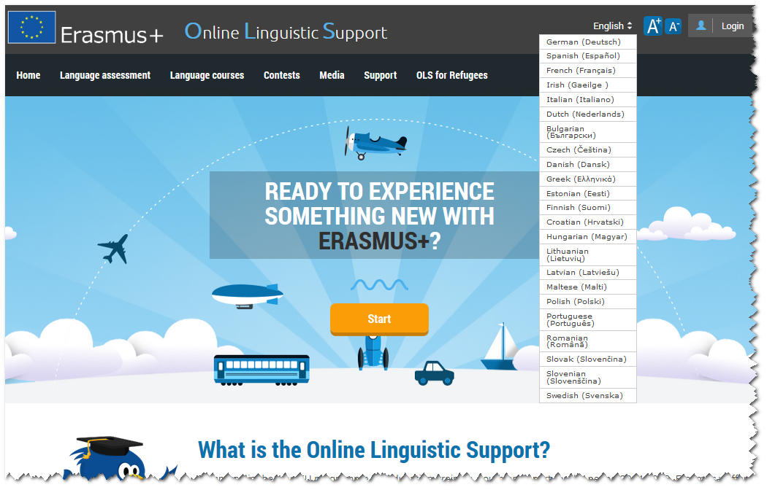
erasmusplusols.eu

Slide 16
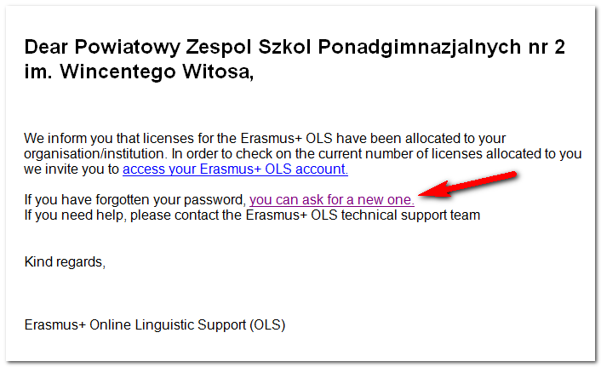
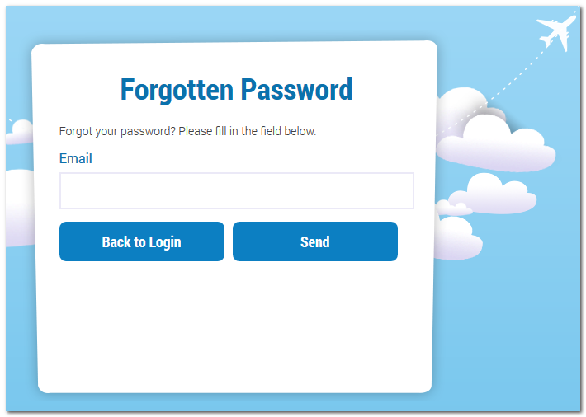
minimum 8 znaków

Slide 17
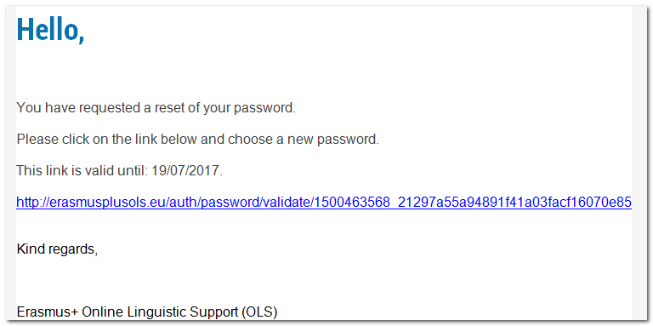

Slide 18
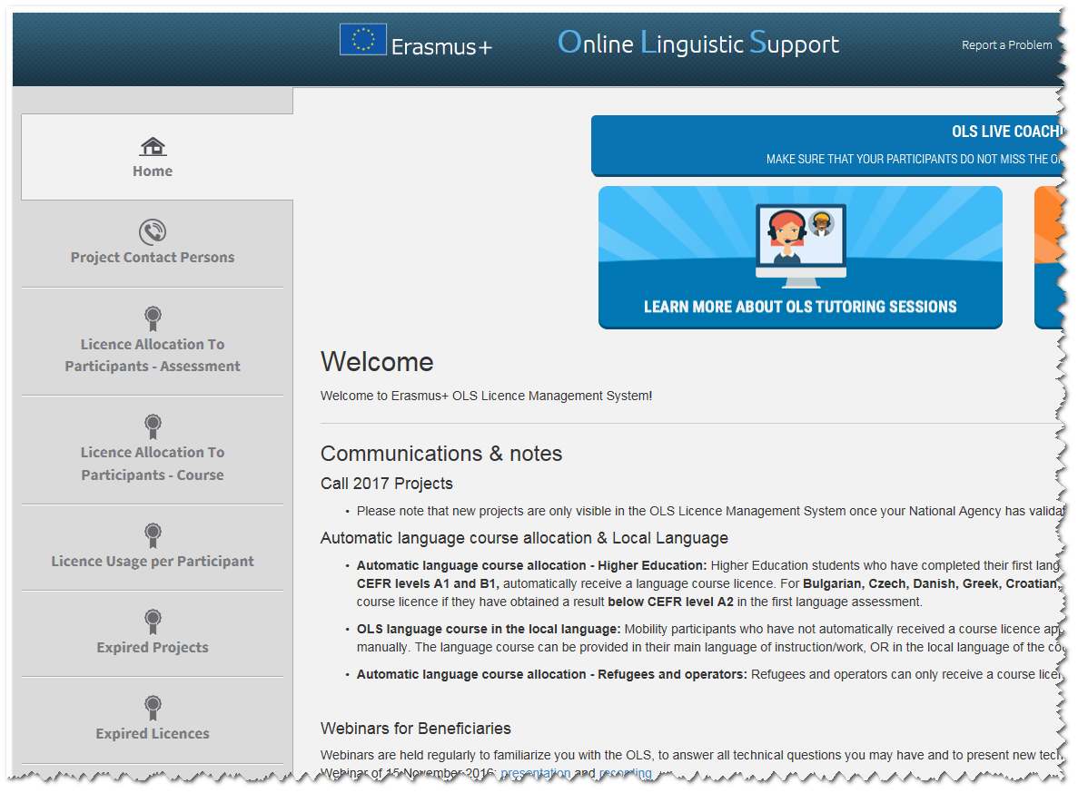

Slide 19
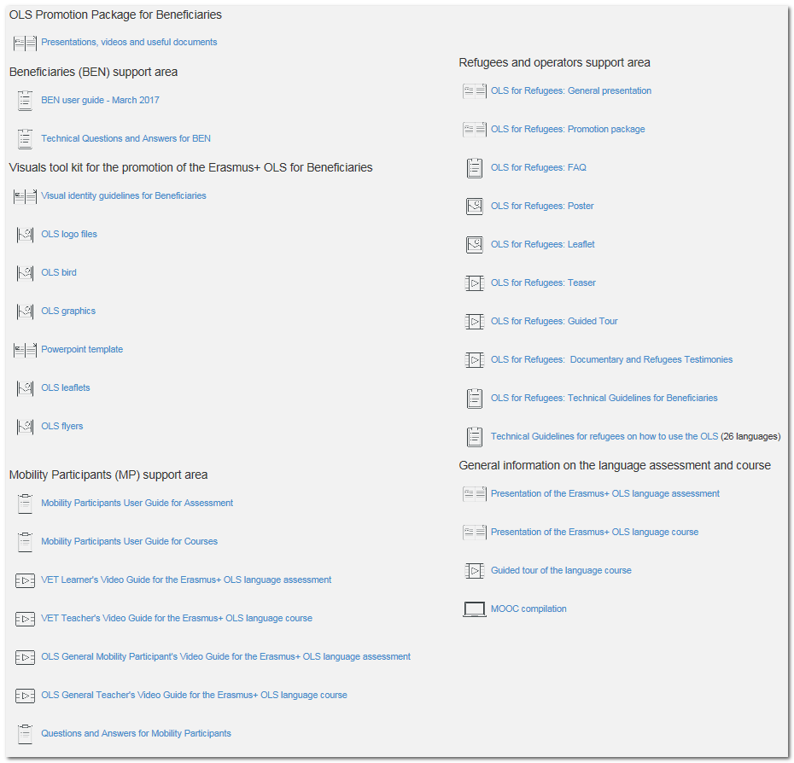
erasmusplusols.eu

Slide 20
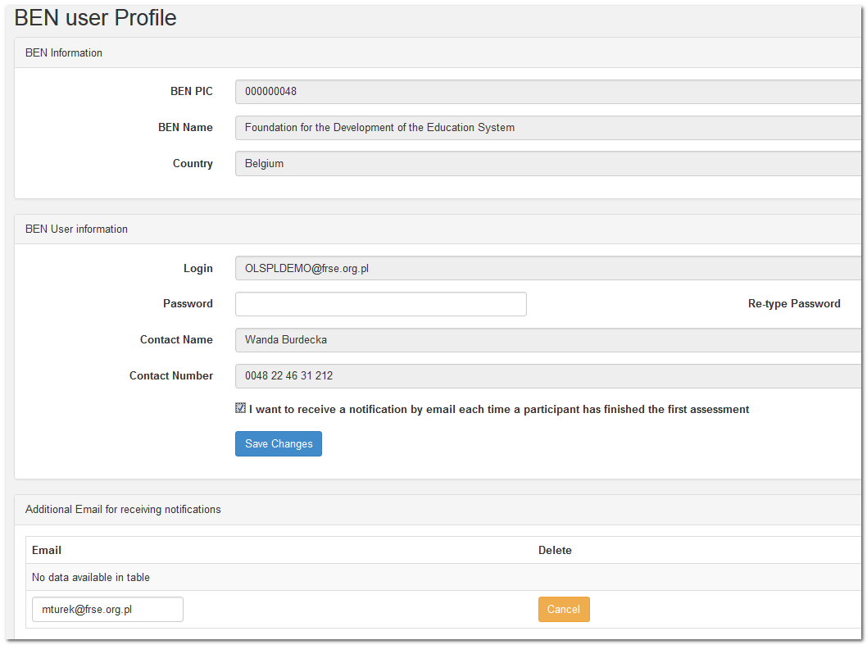

Slide 21
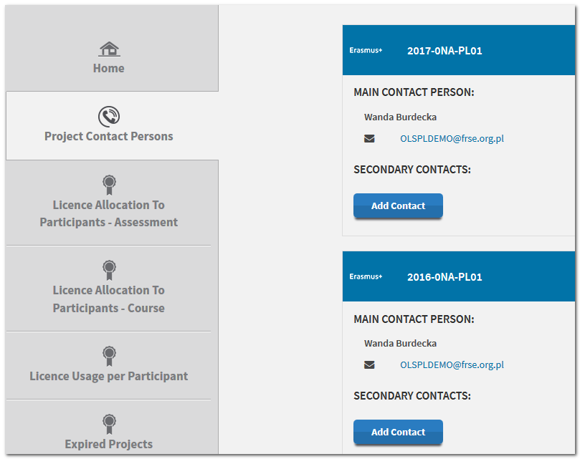

Slide 22
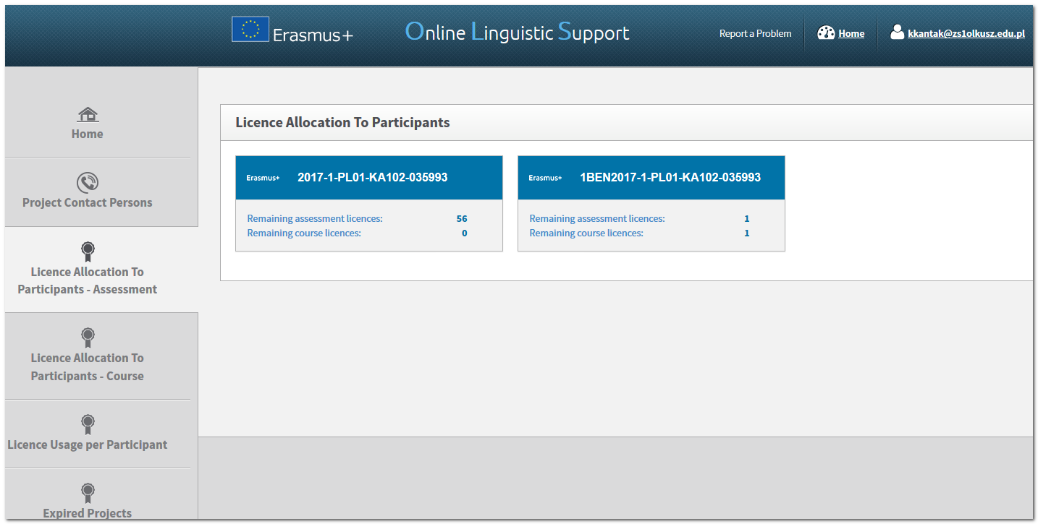
licencje dla uczestników mobilności
(zgodnie z umową finansową)
licencja testowa dla instytucji Beneficjenta
(1 na testy i 1 na kurs)

Slide 23
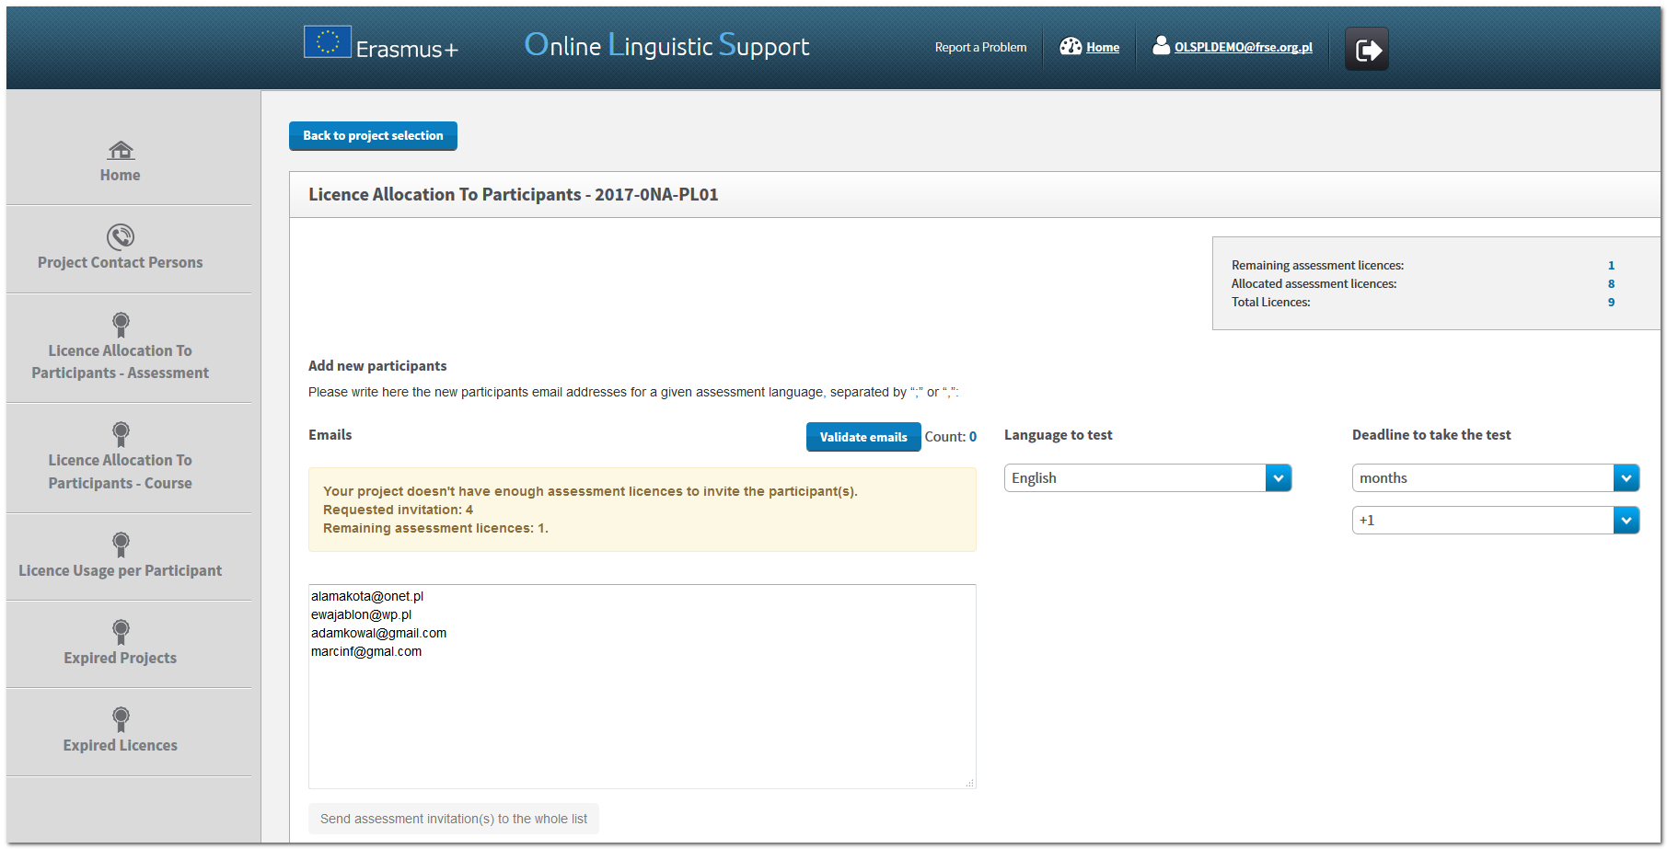

Slide 24
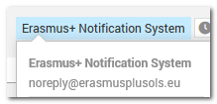
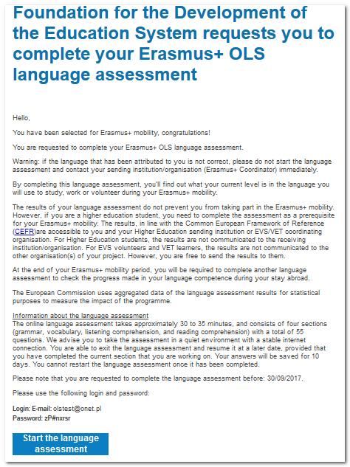
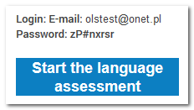

Slide 25
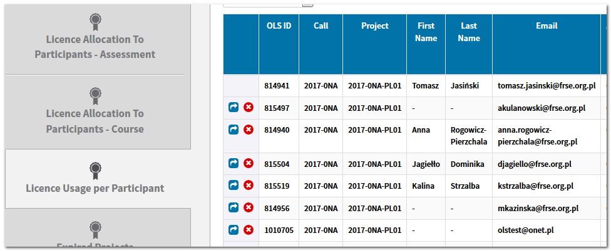
Jeżeli uczestnik nie rozpocznie kursu w ciągu 30 dni od otrzymania zaproszenia,
licencja automatycznie wraca do puli niewykorzystanych licencji.
Uczestnicy, których licencje wygasły, pojawią się także w zakładce „Expired Licences”.
wyślij zaproszenie ponownie*
(Resend invitation)
usuń*
(Cancel)
*tak długo jak uczestnik nie rozpocznie testu

Slide 26
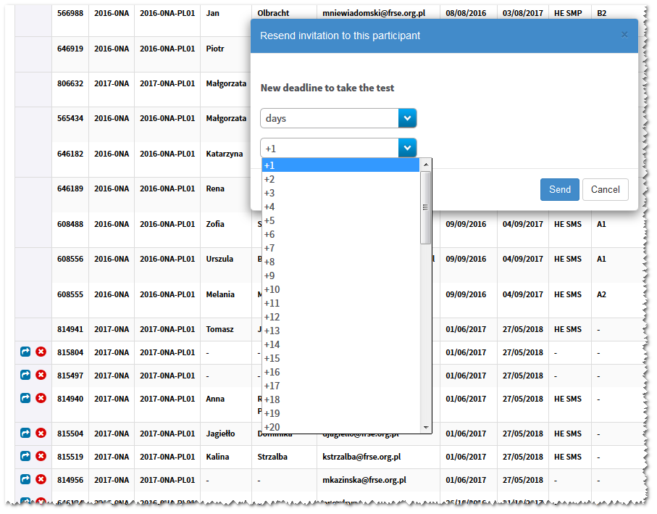

Slide 27
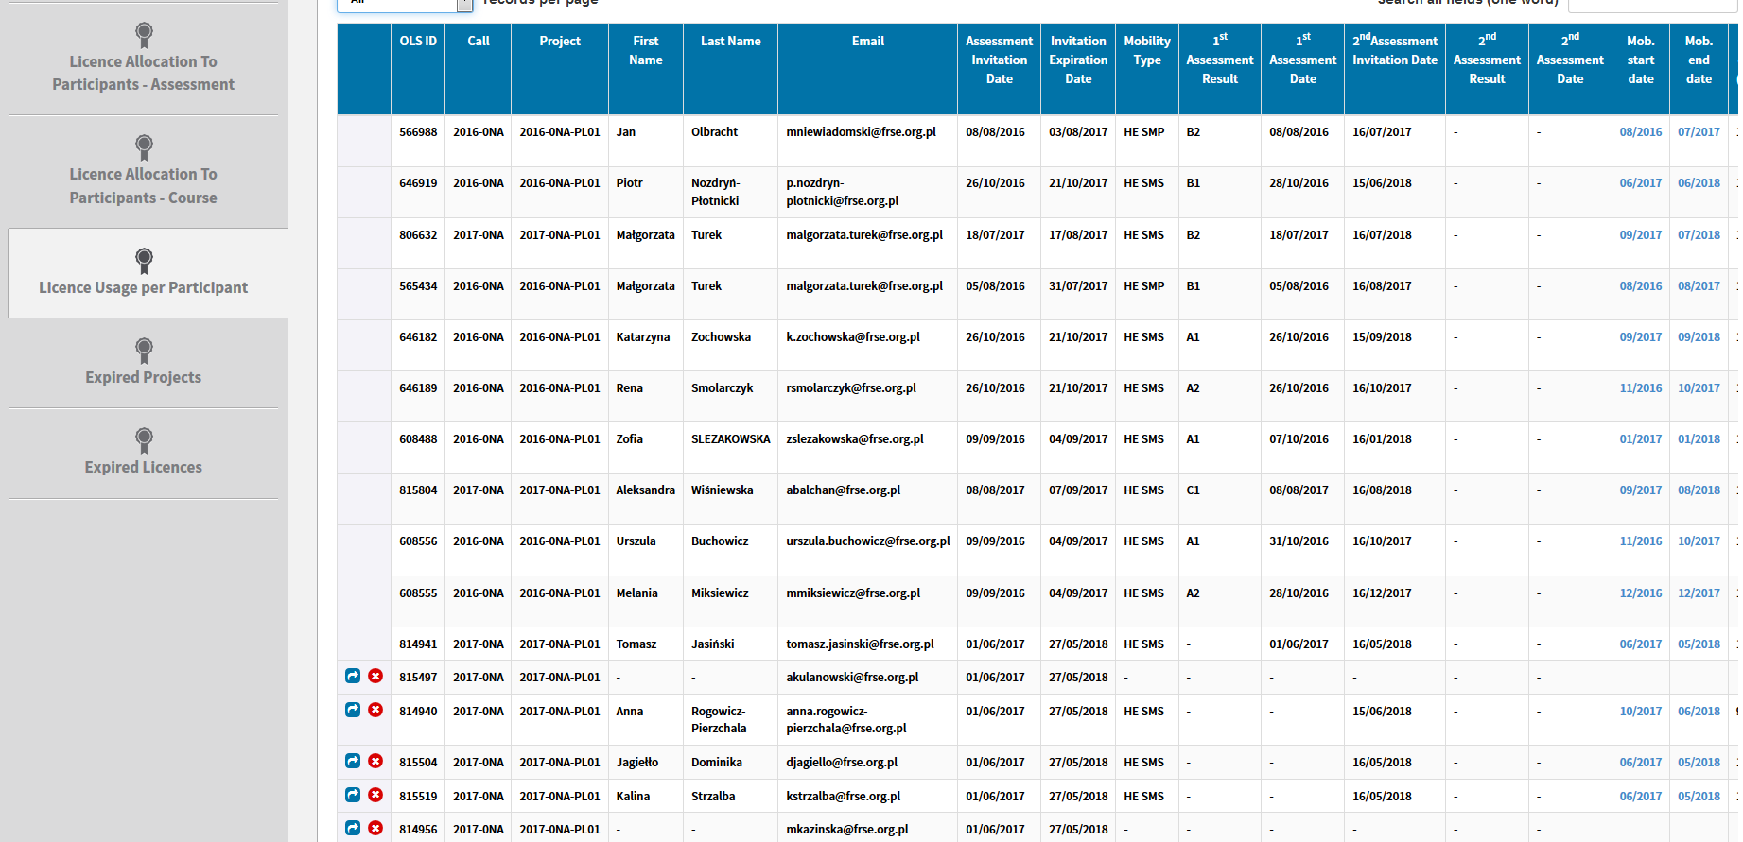
Licence Usage per Participant (pola)
informacje dot. projektu
imię
nazwisko
e-mail
data wysłania zaproszenia – test
data wygaśnięcia dostępu do testu
typ mobilności
wynik 1. testu
data wykonania 1. testu
wynik 2. testu
data wykonania 2. testu
data rozpoczęcia mobilności (edytowalna)
data zakończenia mobilności (edytowalna)
długość mobilności
język stażu
licencja na kurs (tak/nie)
lokalny język
data udostępnienia licencji na kurs
pierwsze logowanie do kursu
czas spędzony na platformie

Slide 28
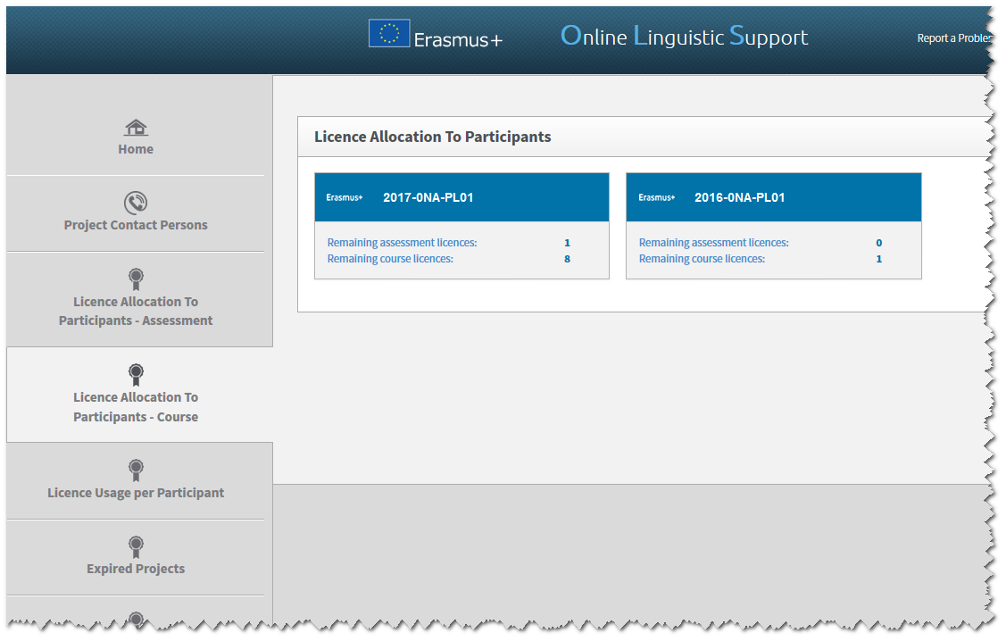

Slide 29
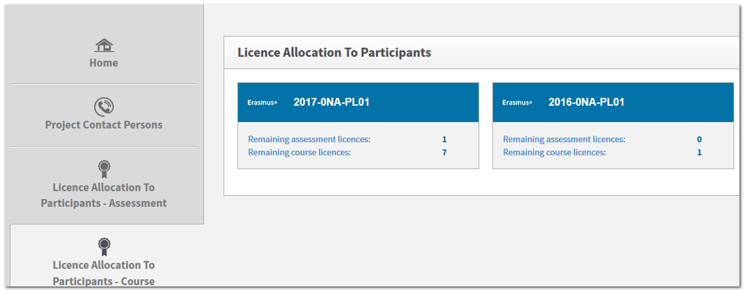
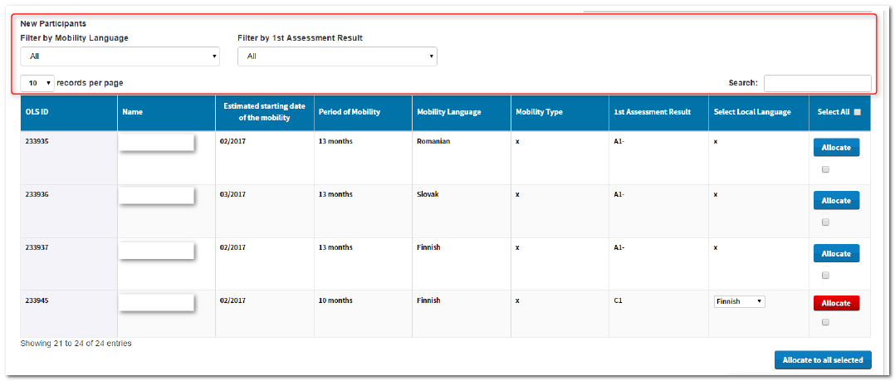

Slide 30
Erasmus+ OLS: uczeń

Slide 31
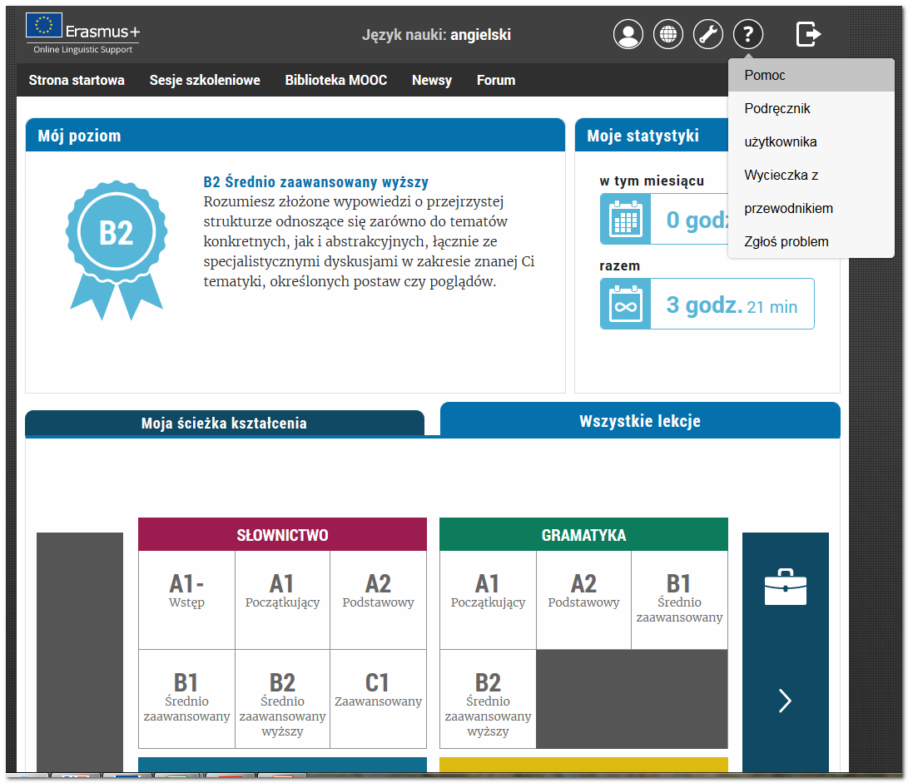

Slide 32
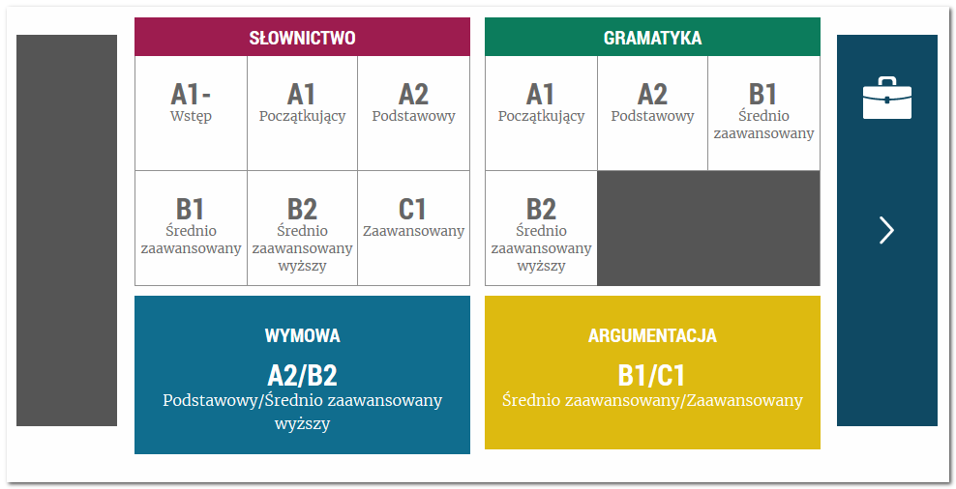

Slide 33
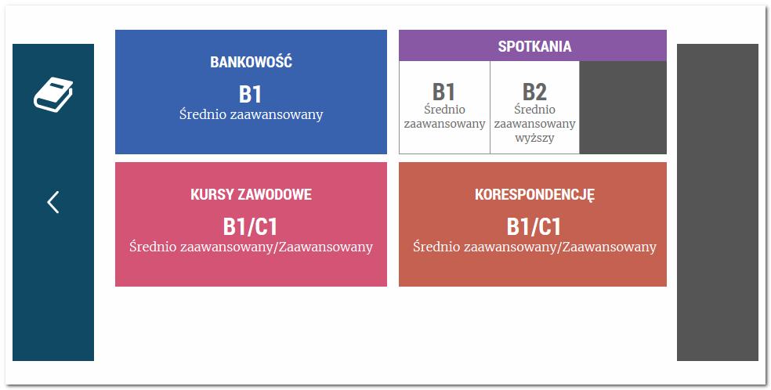

Slide 34
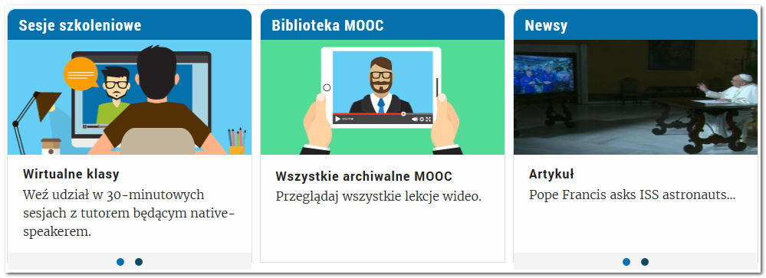
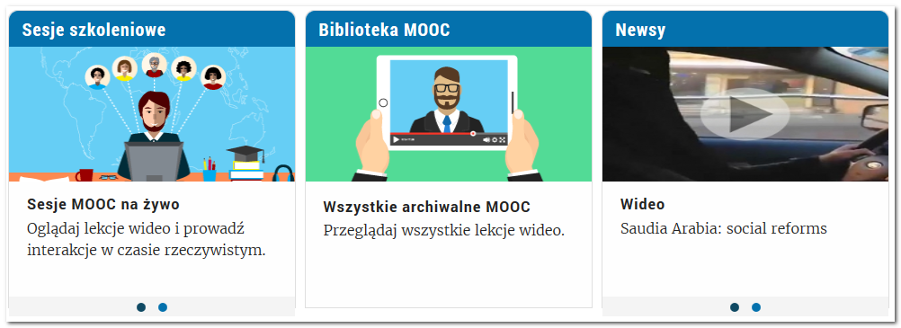

Slide 35
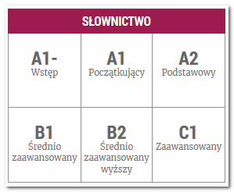
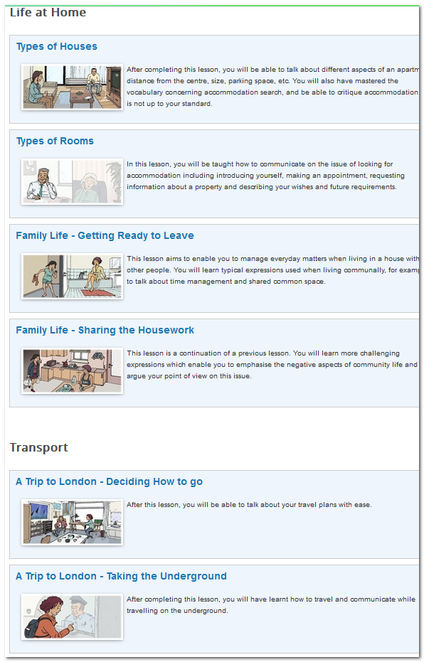
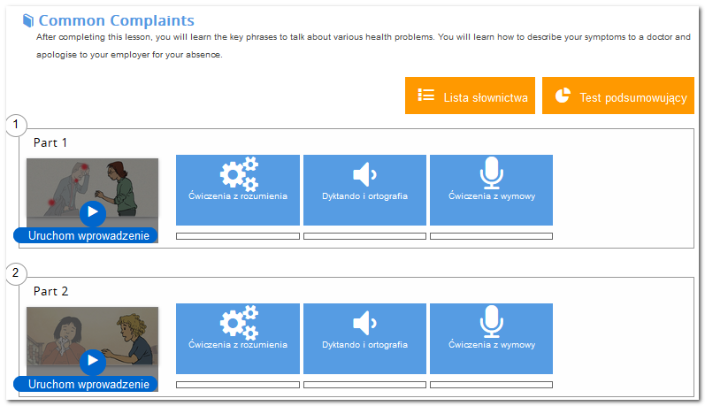
Health
Food & Drink
Life at Home
Transport
Shopping

Slide 36
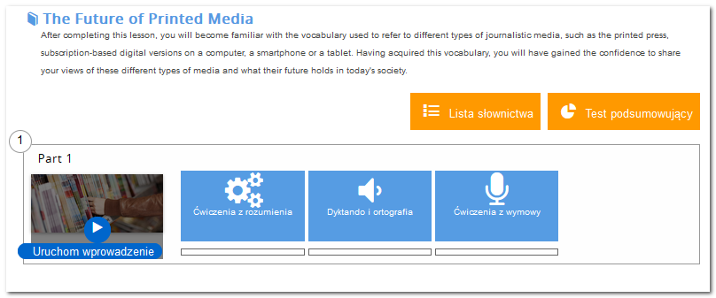
Politics
Media
Environment
Written Language
Family
Leisure

Slide 37
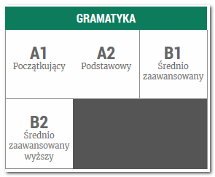
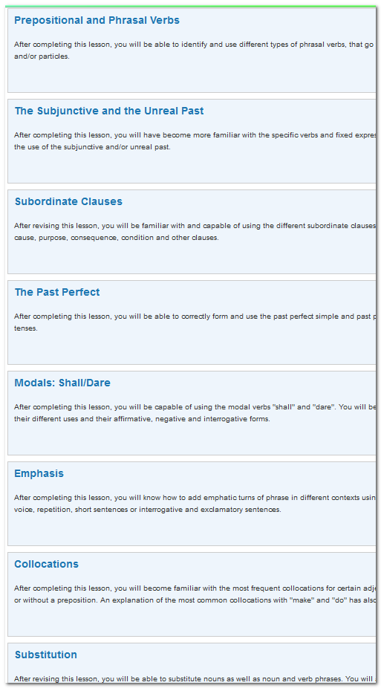
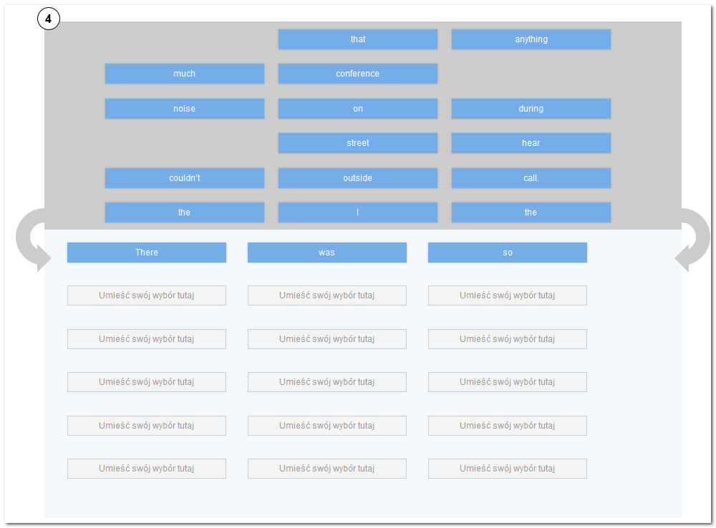

Slide 38
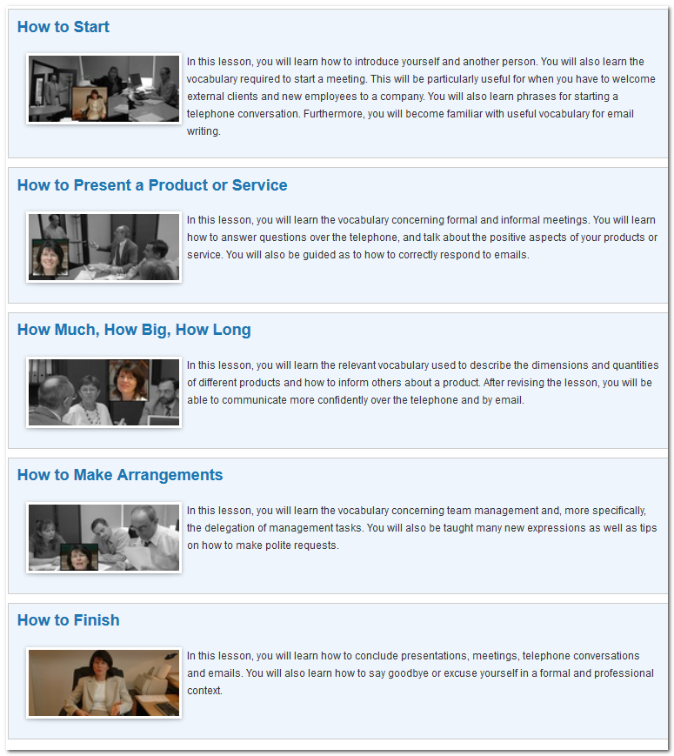
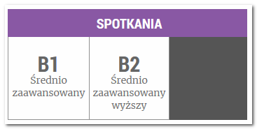

Slide 39
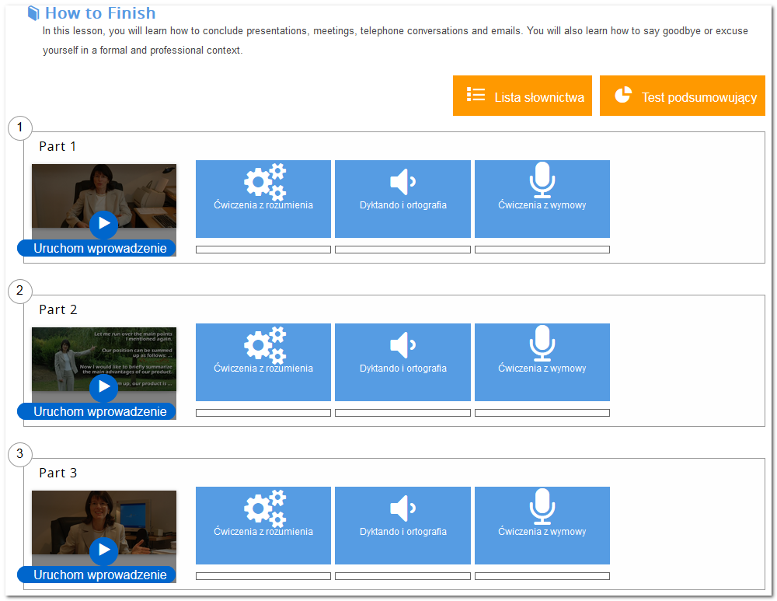

Slide 40
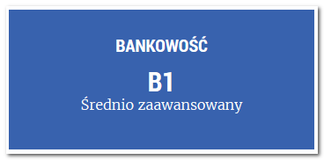

Slide 41
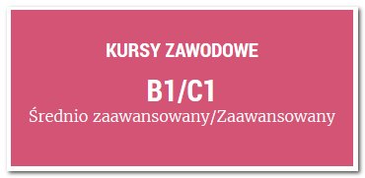
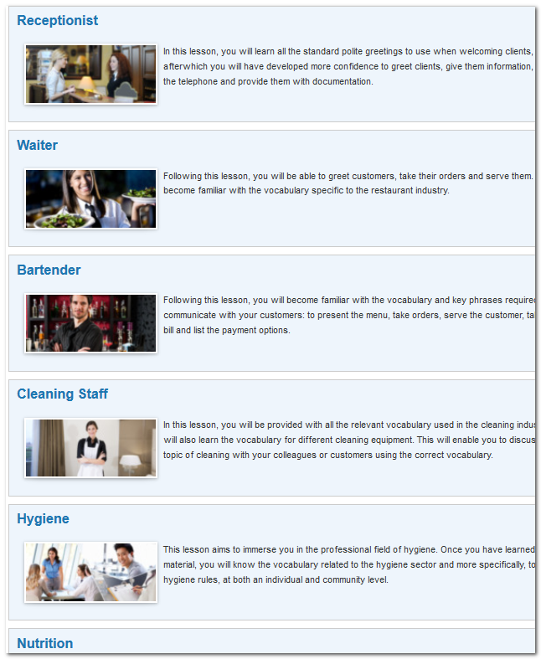
(28)
Purchasing
Secretarial and Administrative Assistant
Automobile
Chemistry
Commerce
Consultancy
Energy
Environment
Student
Finance
Civil Engineering and Construction
IT
Legal
Management
Medical
Pharmaceutical
Sport
Telecommunications
Tourism
Logistic and Transportation
University
Receptionist
Waiter
Bartender
Cleaning Staff
Hygiene
Nutrition
Health

Slide 42
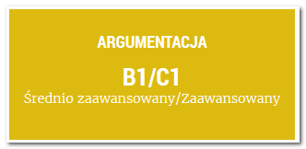

Slide 43
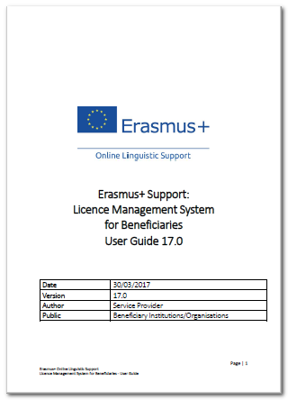

Slide 44
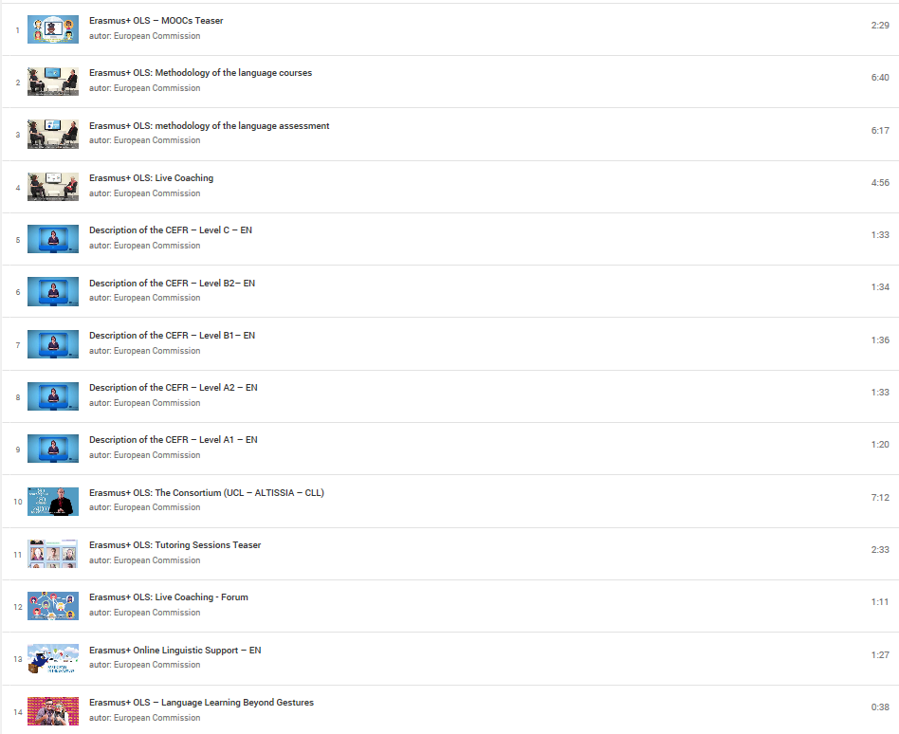
https://www.youtube.com/playlist?list=PLJmEREKFYU8U_GYsj0c-nR56iVp4q1ud4

Slide 50
Licencje OLS w formularzu kontraktowym

Slide 51
Licencje OLS w formularzu kontraktowym

Slide 52
OLS - webinaria dla Beneficjentów
3 webinaria z obsługi platformy OLS
wrzesień, październik, listopad 2018
informacja na e-mail osoby wpisanej jako OLS contact

Slide 53
mturek@frse.org.pl

